Slide 1
PHP ?
Introduction

Slide 2
Dans ce module
Histoire du Web
Oh, Internet je sais !
World Wide Web (WWW) et W3C
PHP ?
PHP c koi ?
PHP c’est bien ? Des ennemies ?
Server Web ? DB ?
Developments Frameworks ?
Tools ? IDE ?

Slide 3
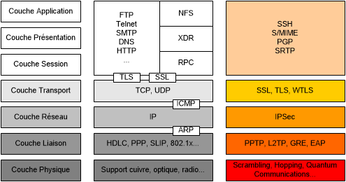
Histoire du Web
Oh, Internet je sais !
« Internet » c’est un réseau vaste reliant plusieurs ordinateurs.
Utilisant la suite TCP/IP, ensemble de protocole utilisé pour le transfert de données
TCP/IP est représenté par le modèle OSI
TCP permet le transport vérifié d’information. Son contraire, UDP transporte sans garantie.

Slide 4
Histoire du Web
World Wide Web (WWW) et W3C
WWW c’est le système hypertexte, ensemble de fichiers liés par des hyperliens (liens, « toiles »)
HTML, CSS, JS, images, … forment donc le WWW qui a été utilisé pour les noms de domaine pour indiquer le type de cible (www.google.com)
W3C ou World Wide Web Consortium
Organisme à but non lucratif international
Imposant les standards du web (HTML, CSS, XML, PNG, SVG, …)
Regroupant plus de 420 entreprises à travers le monde. (Google, Baidu, Facebook, Amazon, Alibaba, Apple, Netflix, Microsoft, Apache, Cisco, CERN, MIT, Visa, …)

Slide 5

PHP ?
PHP c koi ?
PHP : langage informatique interprété server-side (non compilé et non client-side)
PHP Hypertext Preprocessor
Personal Home Page Hypertext Preprocessor
Créer en 1994 par Rasmus Lerdorf (publié en 1995) initialement : Personal Home Page
Crée et renvoi des pages HTML à partir d’un code informatique (PHP) interprété sur un serveur
Repris et améliorer quelques années plus tard et renommé en PHP Hypertext Preprocessor (PHP)
Cœur de PHP redéveloppé entre la v3 et v4. Le moteur s’appel alors Zend Engine.
Compilation optimisée avec du cache en RAM. La solution s’appel Opcache
PHP 5.x (last 5.6) : Version très répandue mais plus mis à jour
PHP 7.x (last 7.4) : Version très répandue à jour
PHP 8.0 : Version fin 2020

Slide 6


PHP ?
PHP c’est bien ? Des ennemies ?
PHP a connu une forte croissance depuis sa création mais quasiment nulle depuis 2014
79% des sites : FLAT ou via un Framework (Wordpress, PrestaShop, Laravel, Symfony, …)
D’autres langages server-sides :
9% ASP.NET (C#) par Microsoft (baisse depuis 2010 -15%)
4% Ruby (monté depuis 2010 +3,5%)
3,3% Java (baisse depuis 2010 -1%)
1,4% Python (monté depuis 2010 +1%)
Problème 2021 : 40% des serveurs PHP utilisent PHP 5.6 et inférieur
-- Stats from w3techs

Slide 7
PHP ?
Server Web ? DB ?
Server Web :
Apache supporte nativement PHP
Nginx de par son fonctionnement nécessite une configuration pour tous langages
IIS de microsoft
D’autres mais moins connus
Aussi : Wamp, Mamp et Lamp
Database :
Surtout les relationnelles (MySQL, MariaDB, PostgreSQL, SQLite, SQL Server, Oracle, … )
Mais aussi les non-relationnelles (MongoDB, Cassandra, Redis, ElasticSearch, …)

Slide 8
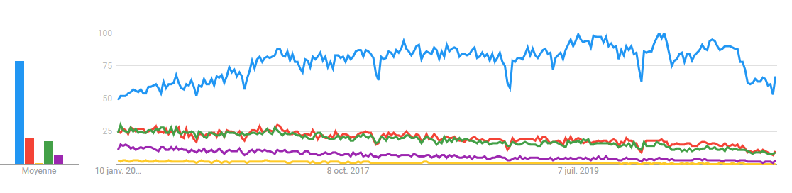





PHP ?
Developments Frameworks ?
Laravel
Symfony
CodeIgniter
Zend
CakePHP
Slim
…
Google Trends

Slide 9
PHP ?
Tools ? IDE ?
Visual Studio Code
PHPStorm – JetBrains (payant)
SublimeText
Visual Studio Pro
Eclipse for PHP

Slide 10
PHP
Introduction
Fin du module

